Slide 1
MathKGZ --
2 Сандуу Ондуктар – Кошуу жана Кемитүү – Сабак
Бул ресурс математикалык ыкманын жандуу демонстрацияларын камсыз кылат.
Анимацияларды текшерип, сабагыңызга КЕРЕГИ ЖОК слайддарды ӨЧҮРҮП САЛЫҢЫЗ.

Slide 2
Use blocks & numbers to express:
= 1
0.3 + 0.04
= 0.1
0.34
= 0.01

Slide 3
Use blocks & numbers to express:
= 1
0.13 + 0.12
= 0.1
0.25
= 0.01

Slide 4
Use blocks & numbers to express:
= 1
0.05 + 0.06
= 0.1
0.11
= 0.01

Slide 5
Use blocks & numbers to express:
= 1
0.26 + 0.27
= 0.1
0.53
= 0.01

Slide 6
Use blocks & numbers to express:
= 1
0.1 − 0.01
= 0.1
0.09
= 0.01

Slide 7
Use blocks & numbers to express:
= 1
0.24 − 0.11
= 0.1
0.13
= 0.01

Slide 8
Use blocks & numbers to express:
= 1
0.3 − 0.16
= 0.1
0.14
= 0.01

Slide 9
Use blocks & numbers to express:
= 1
0.33 − 0.08
= 0.1
0.25
= 0.01

Slide 10
Use blocks & numbers to express:
= 1
0.45 − 0.27
= 0.1
0.18
= 0.01

Slide 11
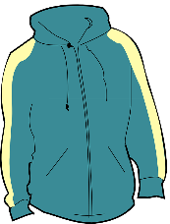
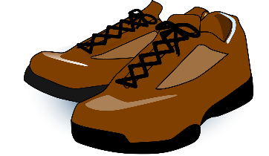

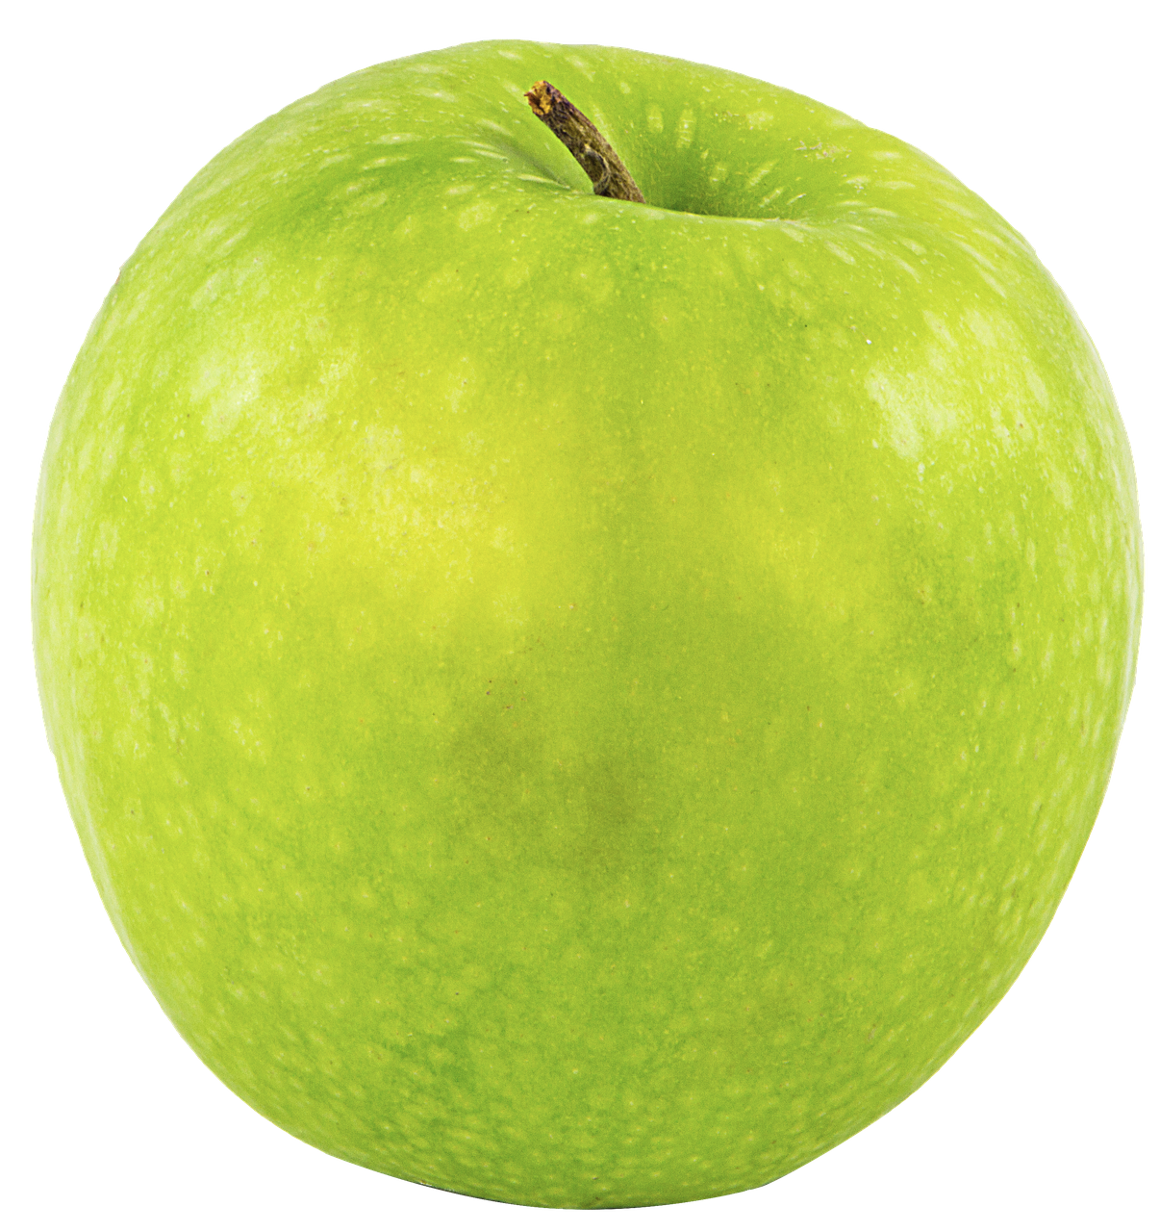
Азамат дүкөнгө барды. Төмөндөгү сүрөттөргө ылайык,
ал жалпысынан канча акча короткон?
52 с
34 с
86 с
Айбек дүкөнгө барды. Төмөндөгү сүрөттөргө ылайык,
ал жалпысынан канча акча короткон?
0.52 с
0.34 с
0.86 с

Slide 12


Экөөнү тең сатып алуу канча турат?
38 т
44 т
0.38 с
0.44 с
Эмнеси менен айырмаланат?
3
8
0
3
8
+
4
4
+
0
4
4
8
2
0
8
2
1
1

Slide 13


Экөөнү тең сатып алуу канча турат?
42 т
53 т
0.42 с
0.53 с
Эмнеси менен айырмаланат?
4
2
0
4
2
+
5
3
+
0
5
3
9
5
0
9
5

Slide 14

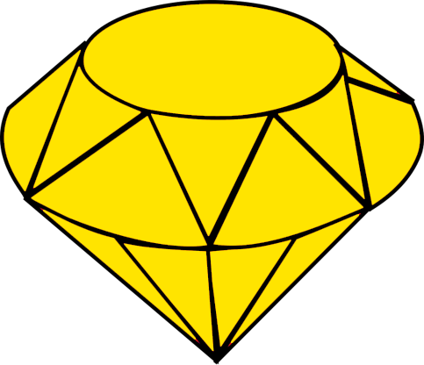

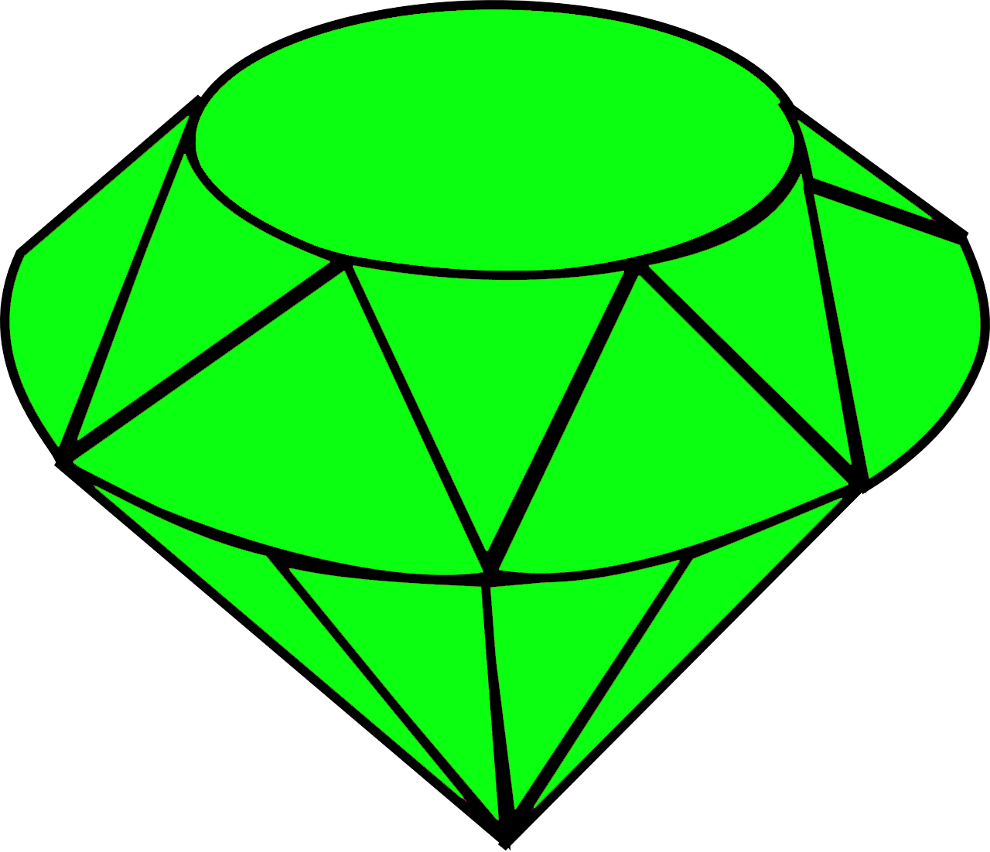
Жалпысынан эки асыл таштын салмагы канча?
2.6 гр
1.2 гр
3.8 гр
Жалпысынан эки асыл таштын салмагы канча?
4.13 гр
2.4 гр
6.53 гр

Slide 15
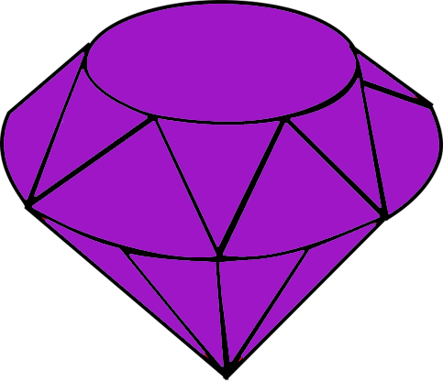
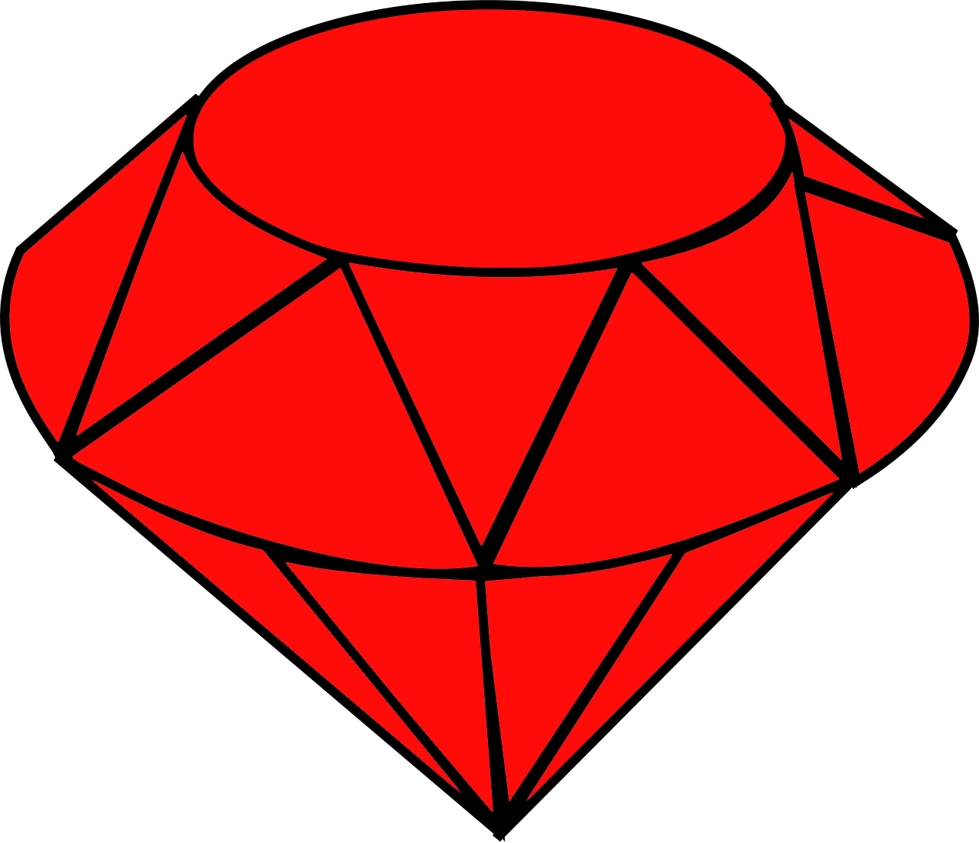
Жалпысынан эки асыл таштын салмагы канча?
0.13 гр
2.25 гр
2.38 гр
Жалпысынан эки асыл таштын салмагы канча?
3.46 гр
1.27 гр
4.73 гр

Slide 16
КӨРГӨЗМӨ
Ондуктарды кошуу
Эсептеңиз:
0.27 + 0.11
0
2
7
+
0
1
1
0
3
8

Slide 17
КӨРГӨЗМӨ
Ондуктарды кошуу
Эсептеңиз:
0.24 + 0.5
0
2
4
+
0
5
0
0
7
4

Slide 18
КӨРГӨЗМӨ
Ондуктарды кошуу
СЕНИН КЕЗЕГИҢ
Эсептеңиз:
Эсептеңиз:
0.24 + 0.5
0.16 + 0.3
0
2
4
0
1
6
+
0
5
0
+
0
3
0
0
7
4
0
4
6

Slide 19
КӨРГӨЗМӨ
Ондуктарды кошуу
СЕНИН КЕЗЕГИҢ
Эсептеңиз:
Эсептеңиз:
0.24 + 0.5
0.3 + 0.29
0
2
4
0
3
0
+
0
5
0
+
0
2
9
0
7
4
0
5
9

Slide 20
КӨРГӨЗМӨ
Ондуктарды кошуу
СЕНИН КЕЗЕГИҢ
Эсептеңиз:
Эсептеңиз:
0.24 + 0.5
2.24 + 0.6
0
2
4
2
2
4
+
0
5
0
+
0
6
0
0
7
4
2
8
4

Slide 21
КӨРГӨЗМӨ
Ондуктарды кошуу
СЕНИН КЕЗЕГИҢ
Эсептеңиз:
Эсептеңиз:
0.24 + 0.5
1.41 + 2.3
0
2
4
1
4
1
+
0
5
0
+
2
3
0
0
7
4
3
7
1

Slide 22
КӨРГӨЗМӨ
Ондуктарды кошуу
Эсептеңиз:
3.5 + 1.6
3
5
+
1
6
5
1
1

Slide 23
КӨРГӨЗМӨ
Ондуктарды кошуу
Эсептеңиз:
0.36 + 0.27
0
3
6
+
0
2
7
0
6
3
1

Slide 24
КӨРГӨЗМӨ
Ондуктарды кошуу
Эсептеңиз:
2.54 + 2.39
2
5
4
+
2
3
9
4
9
3
1

Slide 25
КӨРГӨЗМӨ
Ондуктарды кошуу
СЕНИН КЕЗЕГИҢ
Эсептеңиз:
Эсептеңиз:
2.54 + 2.39
0.25 + 0.18
2
5
4
0
2
5
+
2
3
9
+
0
1
8
4
9
3
0
4
3
1
1

Slide 26
КӨРГӨЗМӨ
Ондуктарды кошуу
СЕНИН КЕЗЕГИҢ
Эсептеңиз:
Эсептеңиз:
2.54 + 2.39
0.56 + 0.26
2
5
4
0
5
6
+
2
3
9
+
0
2
6
4
9
3
0
8
2
1
1

Slide 27
КӨРГӨЗМӨ
Ондуктарды кошуу
СЕНИН КЕЗЕГИҢ
Эсептеңиз:
Эсептеңиз:
2.54 + 2.39
3.47 + 1.33
2
5
4
3
4
7
+
2
3
9
+
1
3
3
4
9
3
4
8
0
1
1

Slide 28
КӨРГӨЗМӨ
Ондуктарды кошуу
Эсептеңиз:
0.55 + 0.68
0
5
5
+
0
6
8
1
2
3
1
1

Slide 29
КӨРГӨЗМӨ
Ондуктарды кошуу
Эсептеңиз:
3.43 + 1.89
3
4
3
+
1
8
9
5
3
2
1
1

Slide 30
КӨРГӨЗМӨ
Ондуктарды кошуу
СЕНИН КЕЗЕГИҢ
Эсептеңиз:
Эсептеңиз:
3.43 + 1.89
2.37 + 0.9
3
4
3
2
3
7
+
1
8
9
+
0
9
0
5
3
2
3
2
7
1
1
1

Slide 31
КӨРГӨЗМӨ
Ондуктарды кошуу
СЕНИН КЕЗЕГИҢ
Эсептеңиз:
Эсептеңиз:
3.43 + 1.89
2.75 + 4.42
3
4
3
2
7
5
+
1
8
9
+
4
4
2
5
3
2
7
1
7
1
1
1

Slide 32
КӨРГӨЗМӨ
Ондуктарды кошуу
СЕНИН КЕЗЕГИҢ
Эсептеңиз:
Эсептеңиз:
3.43 + 1.89
0.73 + 0.68
3
4
3
0
7
3
+
1
8
9
+
0
6
8
5
3
2
1
4
1
1
1
1
1

Slide 33
КӨРГӨЗМӨ
Ондуктарды кошуу
СЕНИН КЕЗЕГИҢ
Эсептеңиз:
Эсептеңиз:
3.43 + 1.89
0.84 + 0.78
3
4
3
0
8
4
+
1
8
9
+
0
7
8
5
3
2
1
6
2
1
1
1
1

Slide 34
КӨРГӨЗМӨ
Ондуктарды кошуу
СЕНИН КЕЗЕГИҢ
Эсептеңиз:
Эсептеңиз:
3.43 + 1.89
1.47 + 0.96
3
4
3
1
4
7
+
1
8
9
+
0
9
6
5
3
2
2
4
3
1
1
1
1

Slide 35
КӨРГӨЗМӨ
Ондуктарды кошуу
СЕНИН КЕЗЕГИҢ
Эсептеңиз:
Эсептеңиз:
3.43 + 1.89
3.65 + 1.87
3
4
3
3
6
5
+
1
8
9
+
1
8
7
5
3
2
5
5
2
1
1
1
1

Slide 36
КӨРГӨЗМӨ
Ондуктарды кошуу
СЕНИН КЕЗЕГИҢ
Эсептеңиз:
Эсептеңиз:
3.43 + 1.89
a) 0.4 + 0.17 =
0.57
b) 0.26 + 0.11 =
0.37
3
4
3
c) 2.51 + 1.37 =
3.88
+
1
8
9
d) 0.74 + 0.07 =
0.81
5
3
2
1
1
e) 0.5 + 0.63 =
1.13
f) 0.64 + 0.28 =
0.92
g) 1.36 + 0.87 =
2.23

Slide 37







Ар бир жуптун жалпы баасы канча?
а)
б)
0.28 с
0.24 с
0.52 с
1.35 с
= 0.76 с
= 1.63 с
г)
в)
1.53 с
1.57 с
0.82 с
2.68 с
= 2.35 с
= 4.25 с

Slide 38
КӨРГӨЗМӨ
Ондуктарды кемитүү
Эсептеңиз:
1.2 − 0.3
0
1
1
2
−
0
3
0
9

Slide 39
КӨРГӨЗМӨ
Ондуктарды кемитүү
Эсептеңиз:
2.4 − 0.6
1
1
2
4
−
0
6
1
8

Slide 40
КӨРГӨЗМӨ
Ондуктарды кемитүү
СЕНИН КЕЗЕГИҢ
Эсептеңиз:
Эсептеңиз:
2.4 − 0.6
2.2 − 0.7
1
1
1
1
2
4
2
2
−
0
6
−
0
7
1
8
1
5

Slide 41
КӨРГӨЗМӨ
Ондуктарды кемитүү
СЕНИН КЕЗЕГИҢ
Эсептеңиз:
Эсептеңиз:
2.4 − 0.6
3.3 − 0.9
1
1
2
1
2
4
3
3
−
0
6
−
0
9
1
8
2
4

Slide 42
КӨРГӨЗМӨ
Ондуктарды кемитүү
Эсептеңиз:
0.24 − 0.17
1
1
0
2
4
−
0
1
7
0
0
7

Slide 43
КӨРГӨЗМӨ
Ондуктарды кемитүү
Эсептеңиз:
0.42 − 0.25
3
1
0
4
2
−
0
2
5
0
1
7

Slide 44
КӨРГӨЗМӨ
Ондуктарды кемитүү
СЕНИН КЕЗЕГИҢ
Эсептеңиз:
Эсептеңиз:
0.42 − 0.25
0.54 − 0.16
3
1
4
1
0
4
2
0
5
4
−
0
2
5
−
0
1
6
0
1
7
0
3
8

Slide 45
КӨРГӨЗМӨ
Ондуктарды кемитүү
СЕНИН КЕЗЕГИҢ
Эсептеңиз:
Эсептеңиз:
0.42 − 0.25
0.73 − 0.27
3
1
6
1
0
4
2
0
7
3
−
0
2
5
−
0
2
7
0
1
7
0
4
6

Slide 46
КӨРГӨЗМӨ
Ондуктарды кемитүү
СЕНИН КЕЗЕГИҢ
Эсептеңиз:
Эсептеңиз:
0.42 − 0.25
1.27 − 0.4
3
1
0
1
0
4
2
1
2
7
−
0
2
5
−
0
4
0
0
1
7
0
8
7

Slide 47
КӨРГӨЗМӨ
Ондуктарды кемитүү
СЕНИН КЕЗЕГИҢ
Эсептеңиз:
Эсептеңиз:
0.42 − 0.25
4.55 − 2.19
3
1
4
1
0
4
2
4
5
5
−
0
2
5
−
2
1
9
0
1
7
2
3
6

Slide 48
КӨРГӨЗМӨ
Ондуктарды кемитүү
Эсептеңиз:
1.43 − 0.55
0
1
3
1
1
4
3
−
0
5
5
0
8
8

Slide 49
КӨРГӨЗМӨ
Ондуктарды кемитүү
Эсептеңиз:
2.34 − 0.47
1
1
2
1
2
3
4
−
0
4
7
1
8
7

Slide 50
КӨРГӨЗМӨ
Ондуктарды кемитүү
СЕНИН КЕЗЕГИҢ
Эсептеңиз:
Эсептеңиз:
2.34 − 0.47
2.21 − 0.68
1
1
2
1
1
1
1
1
2
3
4
2
2
1
−
0
4
7
−
0
6
8
1
8
7
1
5
3

Slide 51
КӨРГӨЗМӨ
Ондуктарды кемитүү
СЕНИН КЕЗЕГИҢ
Эсептеңиз:
Эсептеңиз:
2.34 − 0.47
3.53 − 0.94
1
1
2
1
2
1
4
1
2
3
4
3
5
3
−
0
4
7
−
0
9
4
1
8
7
2
5
9

Slide 52
КӨРГӨЗМӨ
Ондуктарды кемитүү
СЕНИН КЕЗЕГИҢ
Эсептеңиз:
Эсептеңиз:
2.34 − 0.47
4.24 − 1.56
1
1
2
1
3
1
1
1
2
3
4
4
2
4
−
0
4
7
−
1
5
6
1
8
7
2
6
8

Slide 53
КӨРГӨЗМӨ
Ондуктарды кемитүү
СЕНИН КЕЗЕГИҢ
Эсептеңиз:
Эсептеңиз:
2.34 − 0.47
3.31 − 2.83
1
1
2
1
2
1
2
1
2
3
4
3
3
1
−
0
4
7
−
2
8
3
1
8
7
0
4
8

Slide 54
КӨРГӨЗМӨ
Ондуктарды кемитүү
СЕНИН КЕЗЕГИҢ
Эсептеңиз:
Эсептеңиз:
2.34 − 0.47
4 − 2.84
1
1
2
1
3
1
9
1
2
3
4
4
0
0
−
0
4
7
−
2
8
4
1
8
7
1
1
6

Slide 55
КӨРГӨЗМӨ
Ондуктарды кемитүү
СЕНИН КЕЗЕГИҢ
Эсептеңиз:
2.34 − 0.47
a) 0.26 − 0.12 =
0.14
b) 0.52 − 0.3 =
0.22
1
1
2
1
2
3
4
c) 0.32 − 0.18 =
0.14
−
0
4
7
d) 1.54 − 0.26 =
1.28
1
8
7
e) 3.5 − 1.02 =
2.48
f) 5 − 3.57 =
1.43
g) 3.42 − 2.59 =
0.83

Slide 56







Түшкү тамагын сатып алгандан кийин,
ар биринде канча акча калтырышат?
3.87 с
3.85 с
a)
b)
1.68 с
1.55 с
2.32 с калды
2.17 с калды
c)
d)
3.48 с
5.06 с
1.63 с
2.27 с
1.85 с калды
2.79 с калды

Slide 57
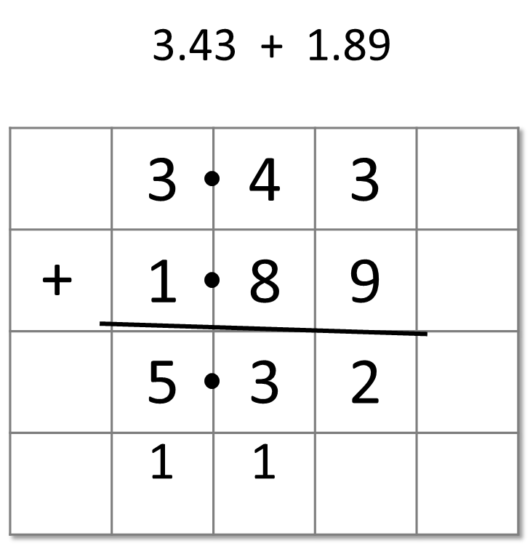
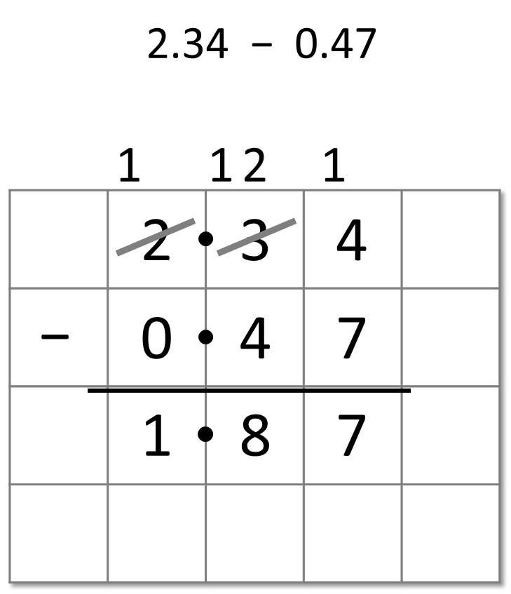
КӨРГӨЗМӨ
Ондуктар менен эсептөө
СЕНИН КЕЗЕГИҢ
Эсептеңиз:
a) 1.34 + 2.15 =
3.49
b) 2.64 − 1.2 =
1.44
c) 0.35 + 0.48 =
0.83
d) 3.63 − 1.51 =
2.12
e) 0.68 + 0.45 =
1.13
f) 4.21 − 0.37 =
3.84
g) 4.54 − 1.75 + 2.35 =
5.14

Slide 58
Суроолор барбы?
Комментарийлер?
Сунуштар?
…же ката таптыңызбы!?
Түрдүү пикирлер үчүн ыраазычылык билдиребиз.
Сураныч, электрондук кат жөнөтүңүз:
mathematicskgz@gmail.com

